Slide 1

MANUAL “DESBLOQUEO DE VEHÍCULOS”
Grúas y Talleres J de la O, S.L.

Slide 2
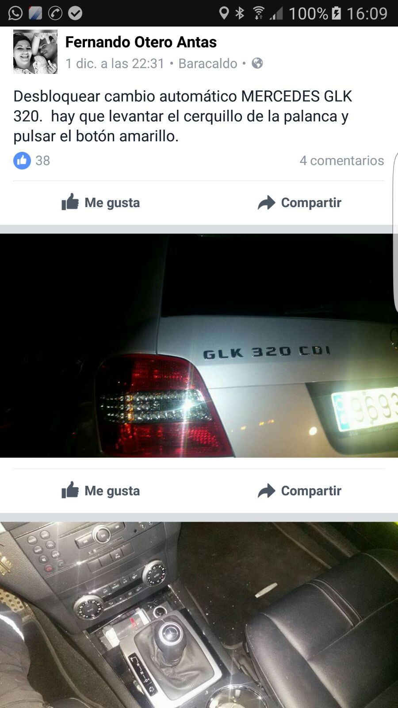
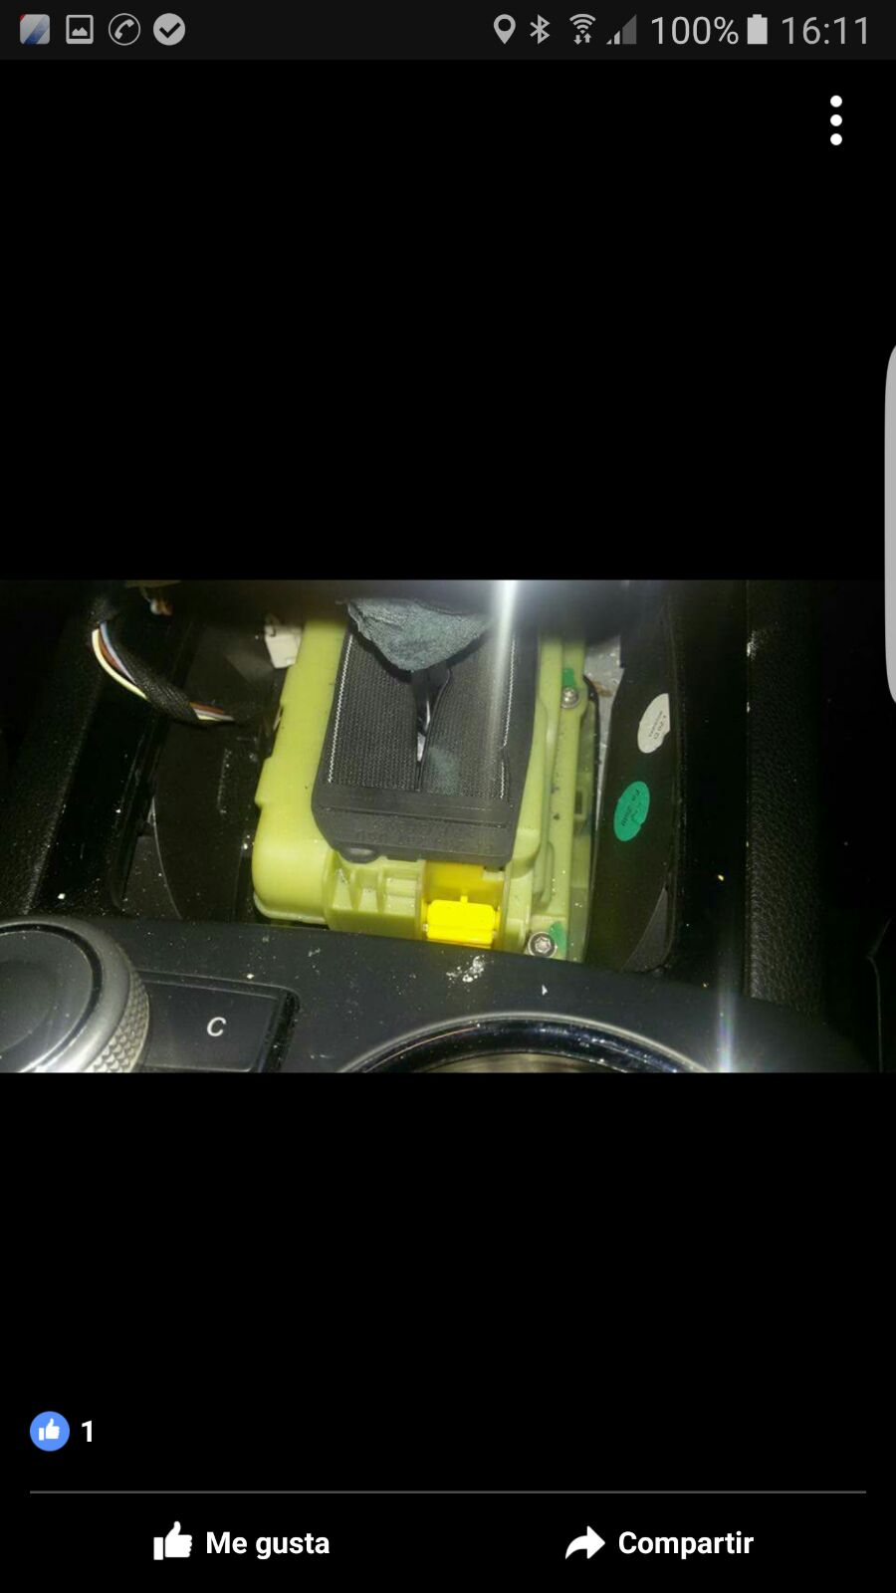
Mercedes GLK 320

Slide 3
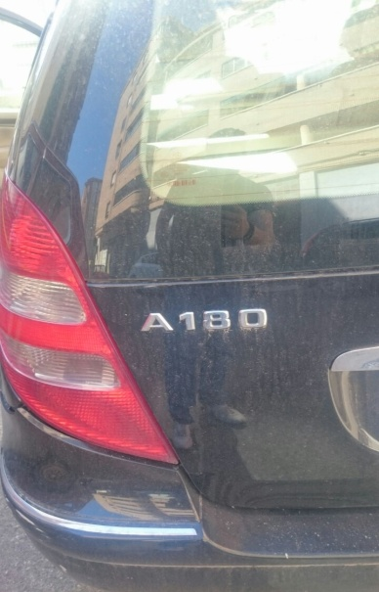
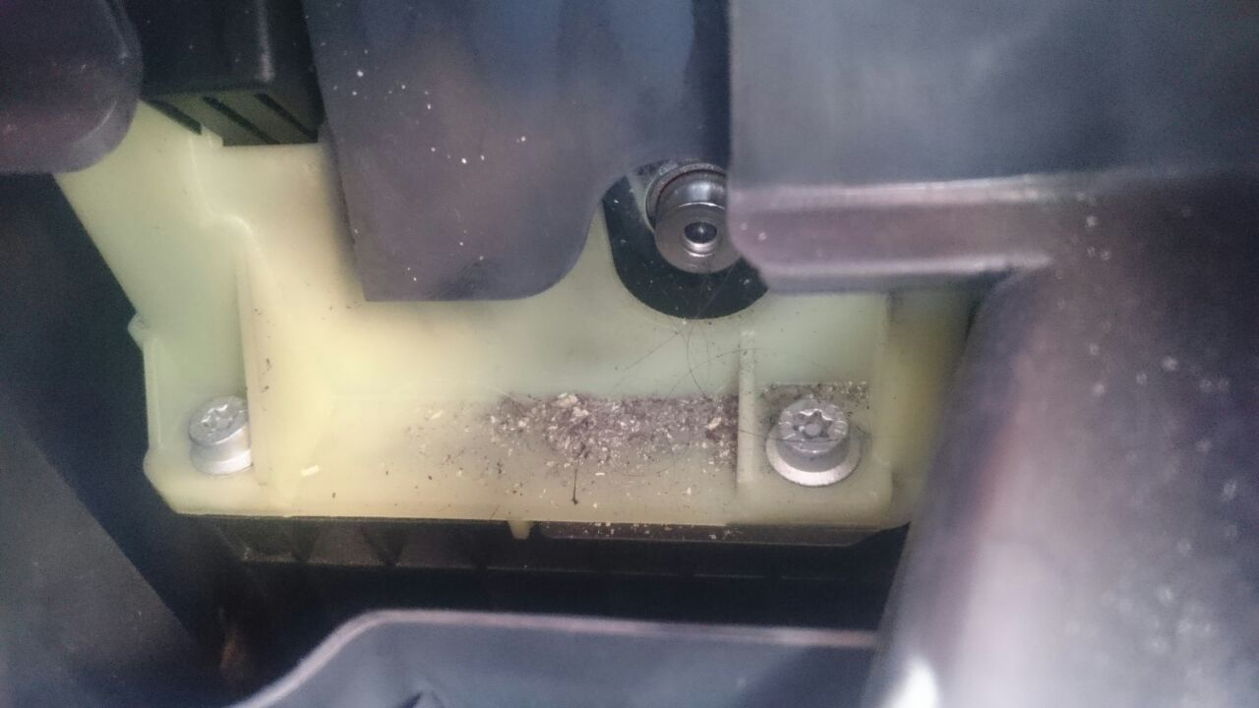
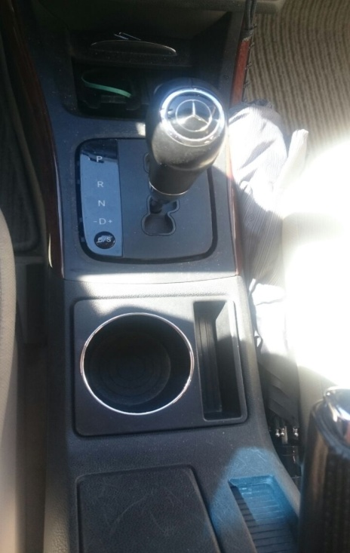
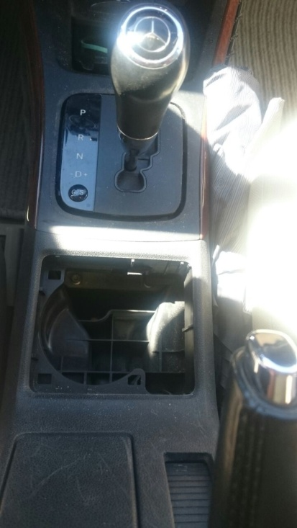
MERCEDES A-180 Elegance AÑO 2006
1º Quitar posa-vasos que hay detrás de la palanca de cambios, tirando hacia arriba a presión.
2º Visualizamos mecanismo de la palanca de cambios y en la parte de delante de hueco hacia la derecha, vemos un pulsador metálico redondo, lo pulsamos y movemos la palanca al mismo tiempo.

Slide 4
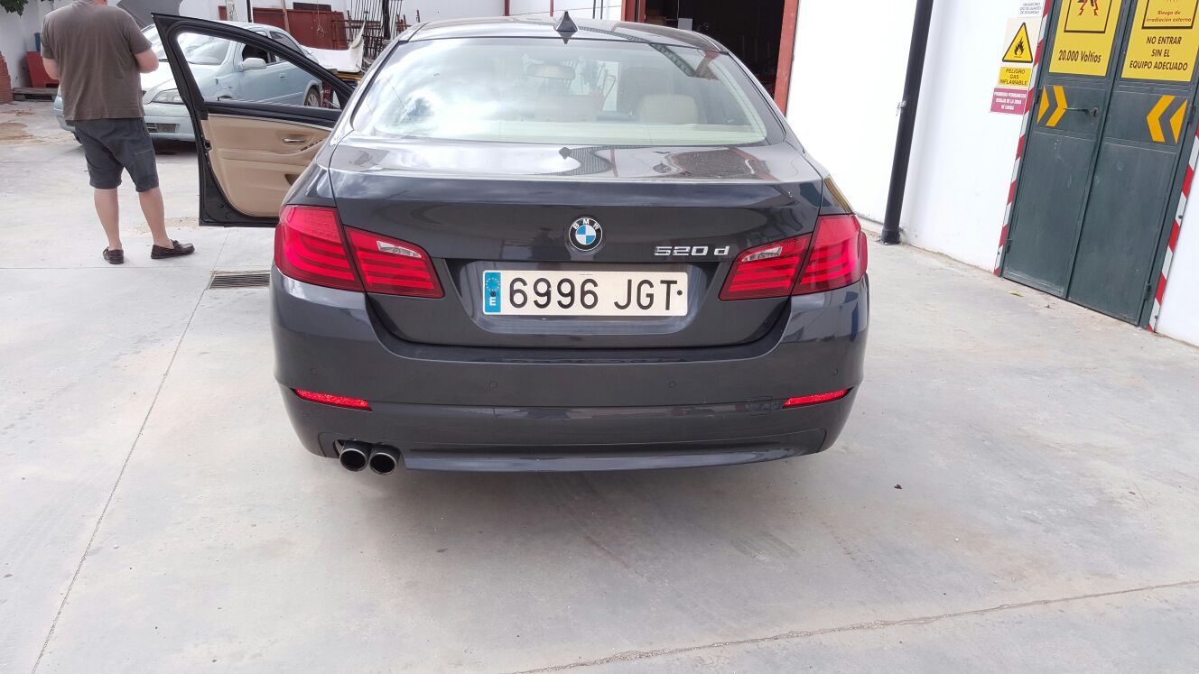
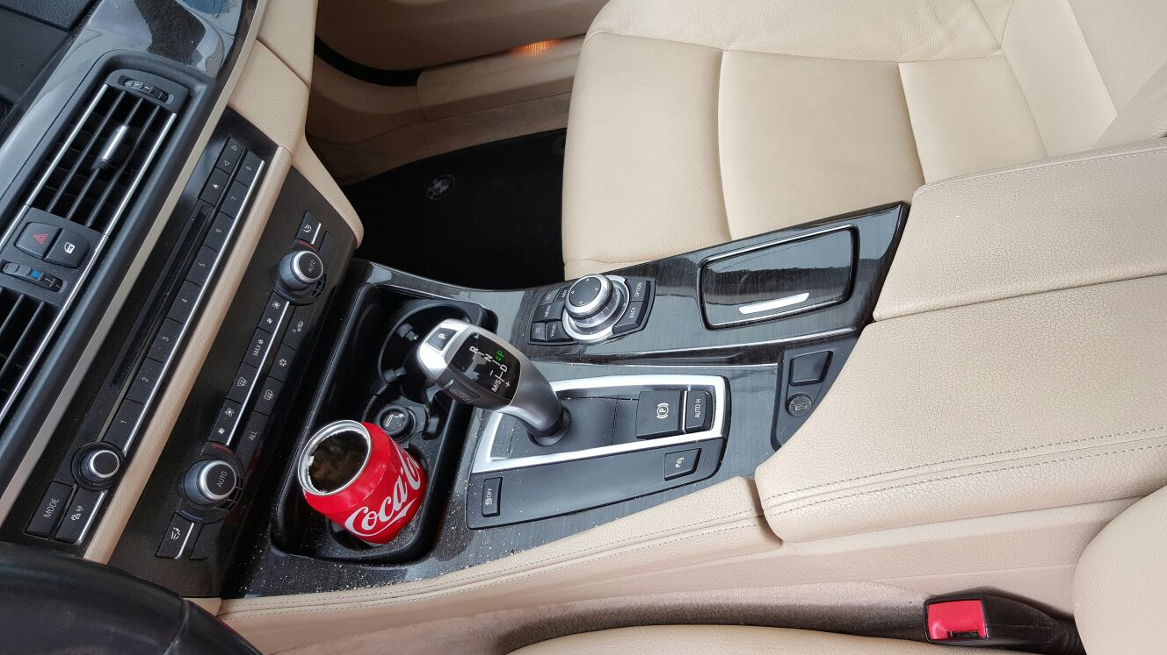
BMW 520
Donde esta el bote de Coca-Cola hay un forrito que se quita.
Debajo hay una tapa, hay que quitarla y dentro hay un cuadradito que se gira para desbloquear con la ayuda de una pieza roja.
La pieza roja suele estar en el maletero, parece un martillo.
Para desbloquear el Freno de Mano, hay un cable detrás del Faro trasero-izquierdo, se tira de él para desbloquear.

Slide 5
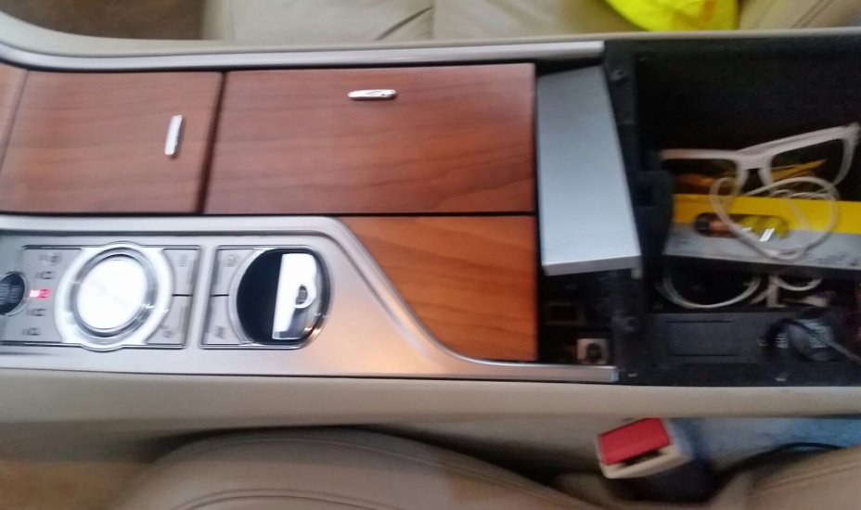
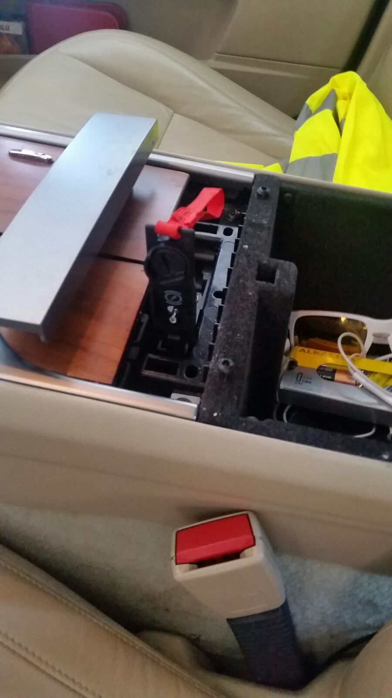
JAGUAR XF
1º Quitar embellecedor
2º Girar Palanca Negra hacia la izquierda
3º Tirar del Tirador Rojo hacia arriba

Slide 6
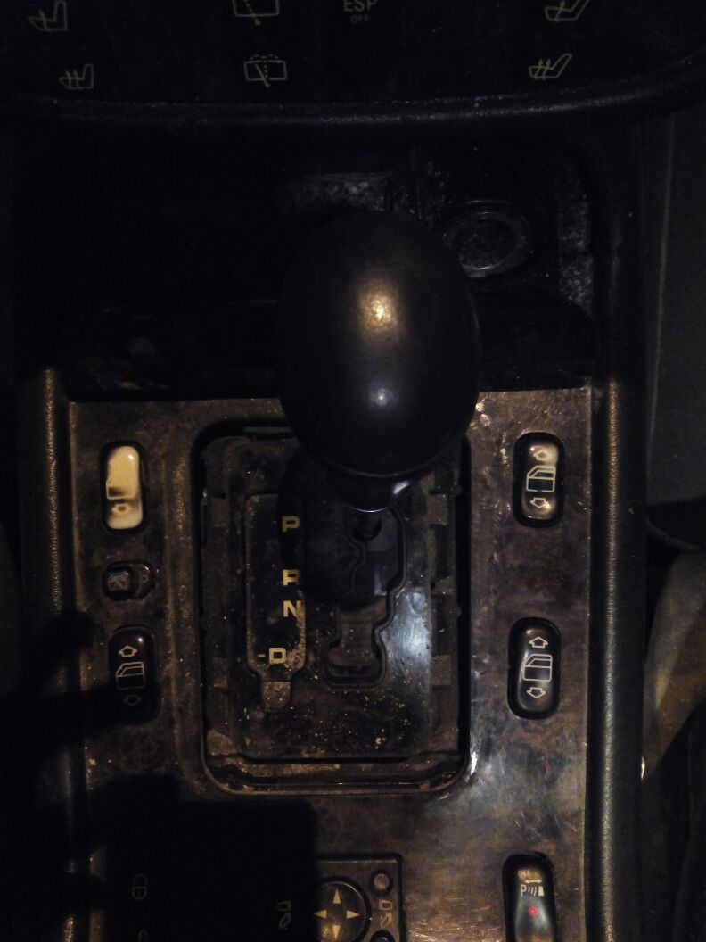
MERCEDES ML (Modelo Antiguo)
Justamente por debajo de la letra “D” encontramos una tapadera pequeñita del diámetro de un bolígrafo, la empujamos con un destornillador finito o un bolígrafo bic en posición completamente vertical. Presionamos y movemos la palanca al mismo tiempo.

Slide 7
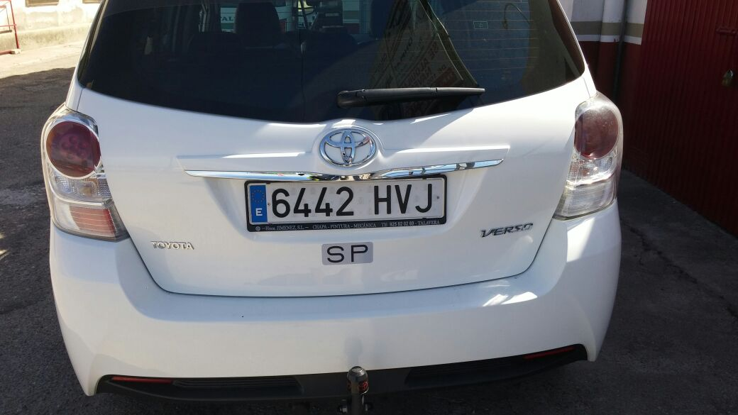
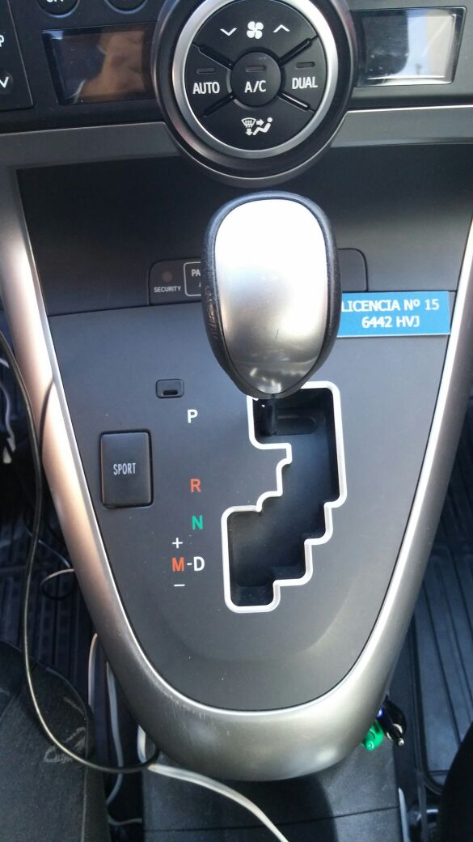
TOYOTA COROLLA VERSO
Levantar la tapadera con un destornillador y tirar de ella hacia arriba moviendo a su vez la palanca de cambios.

Slide 8
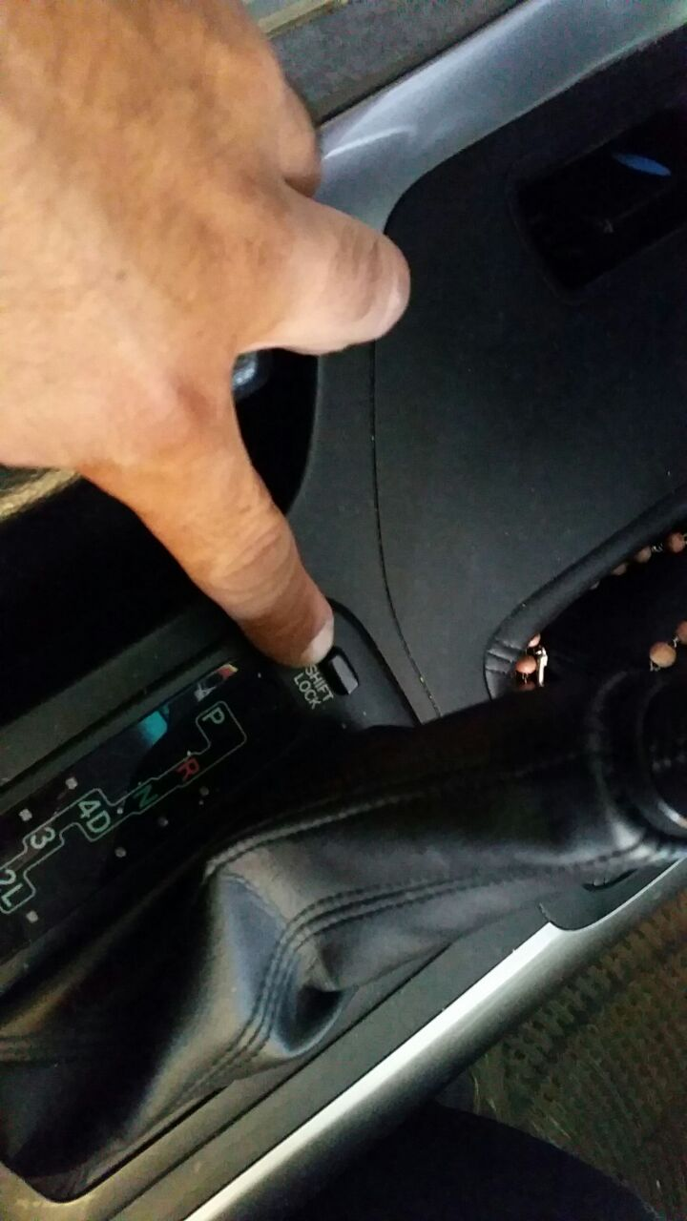
TOYOTA LAND-CRUISER
Pulsar Botón para desbloquear.

Slide 9
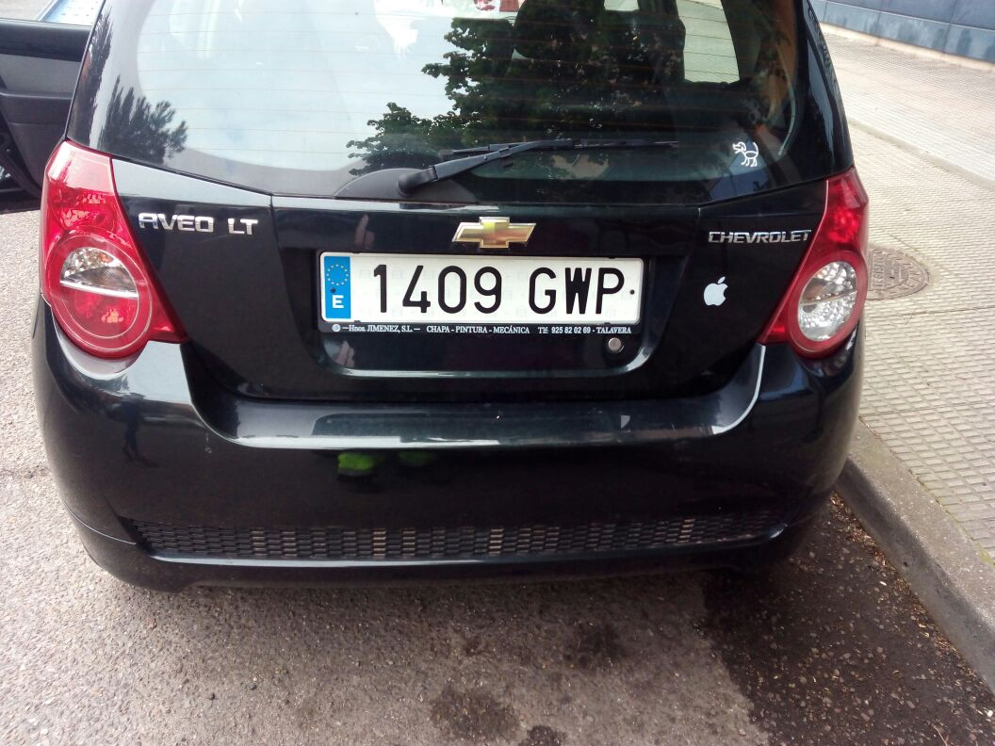
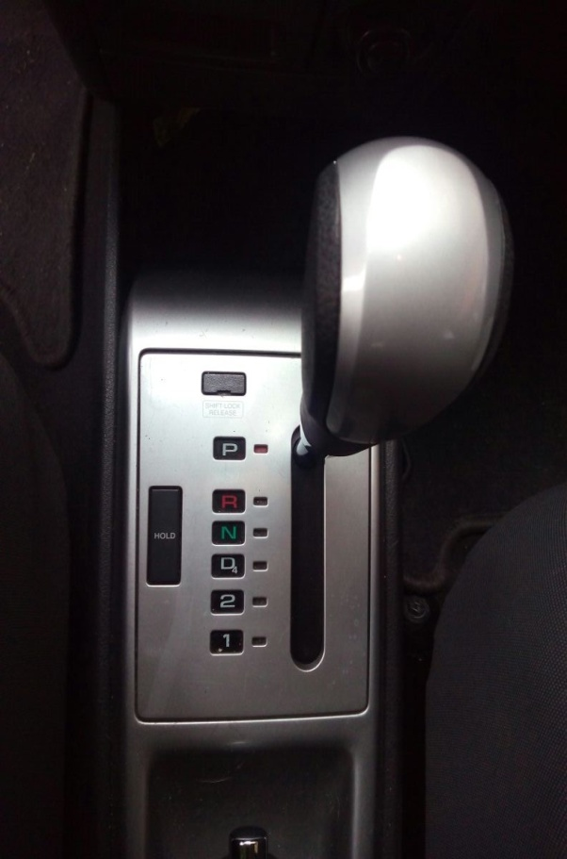
CHEVROLET AVEO
Levantar la palanca, pulsarla y desbloquear.

Slide 10
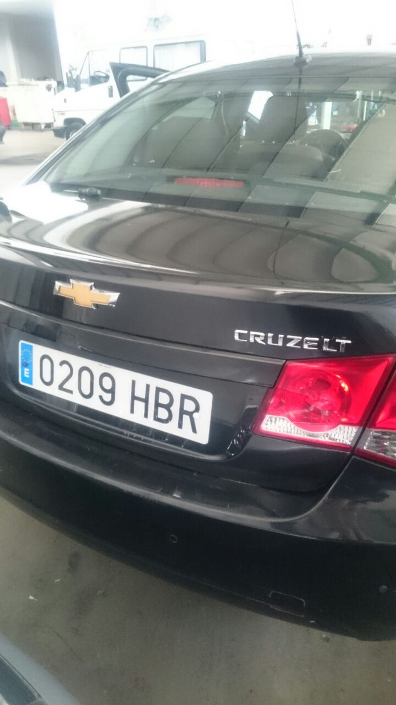
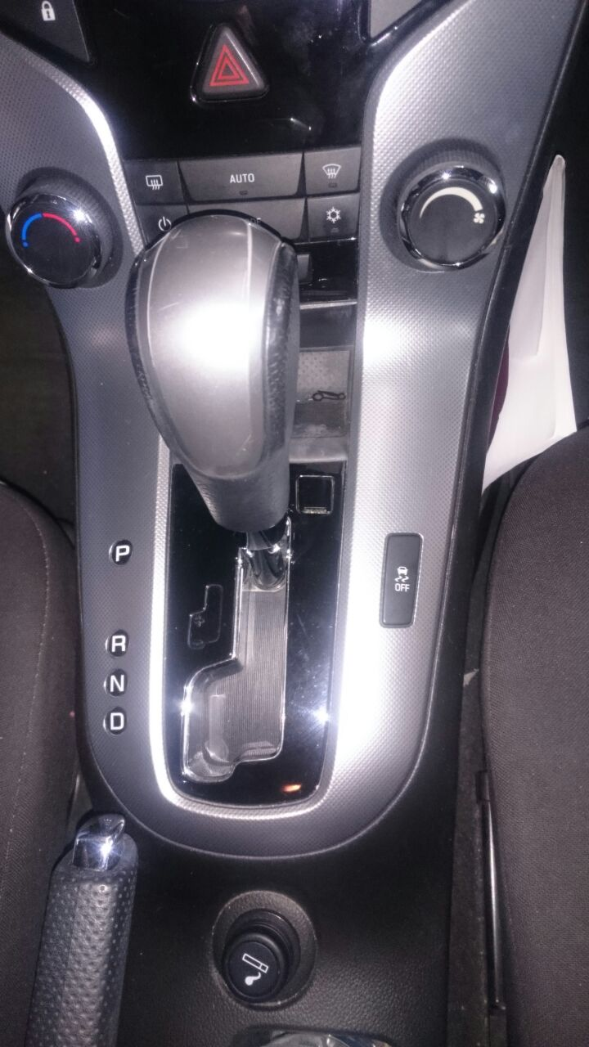
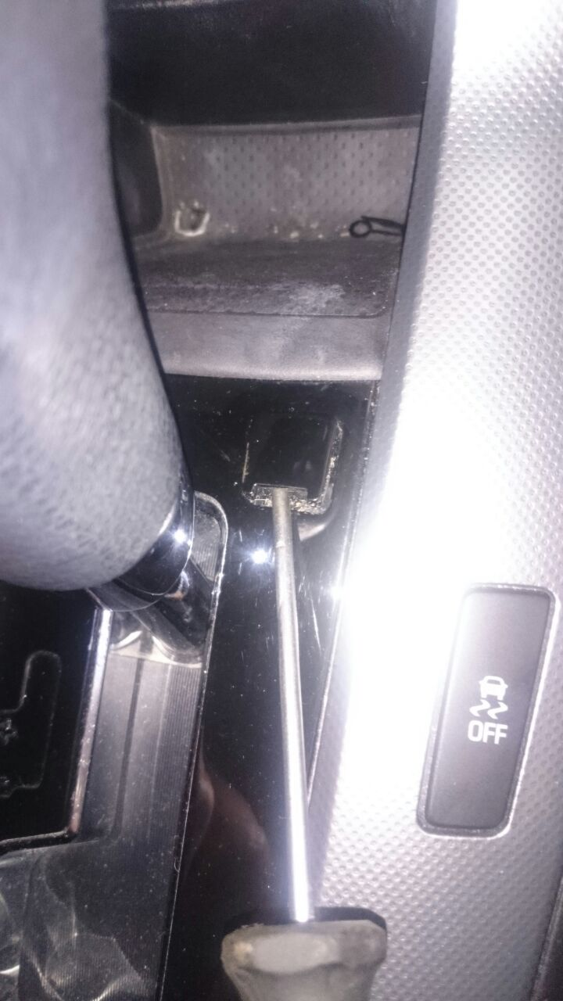
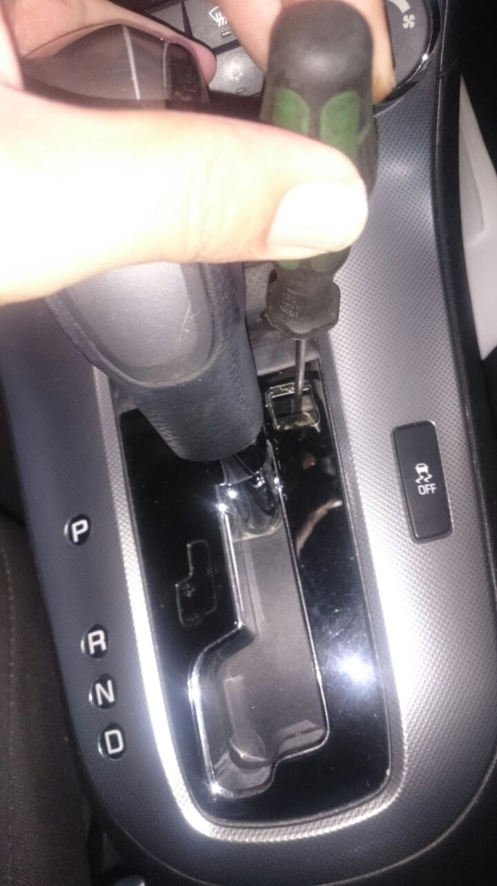
CHEVROLET CRUZE
1º Accionar el freno de estacionamiento P
2º Abrir la tapa a la derecha de la palanca de cambios
3º Insertar un destornillador en la abertura hasta el tope y saque la palanca de cambios de la posición P

Slide 11
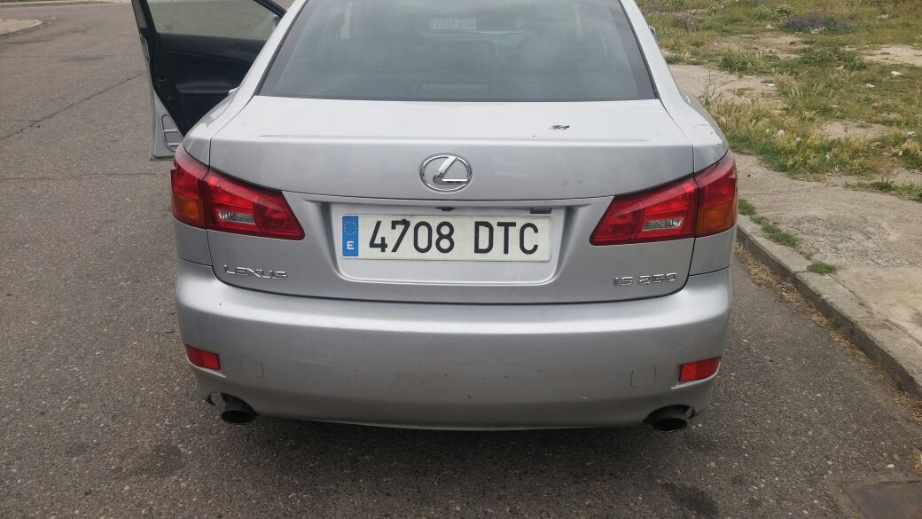
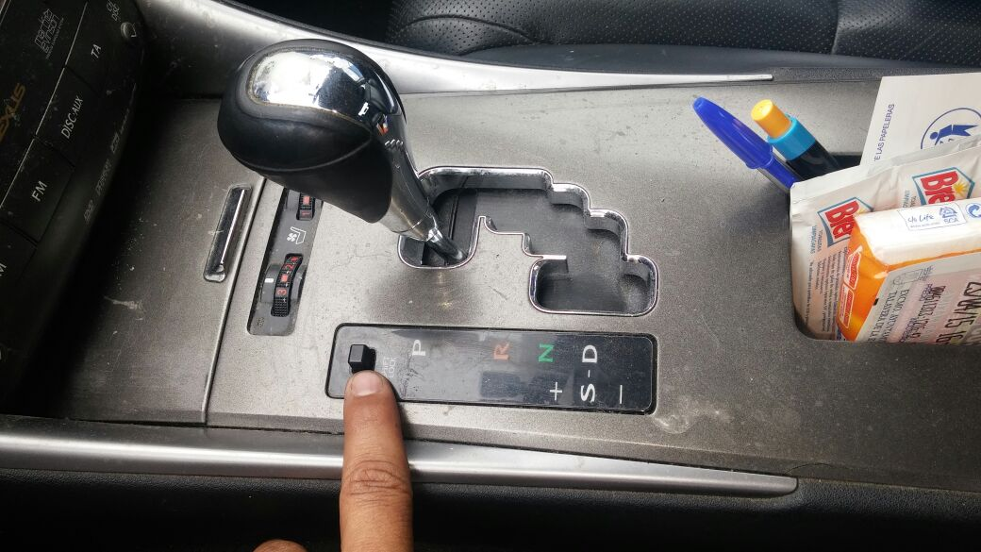
LEXUS IS 250
Pulsar Botón P y mover palanca de cambios para desbloquear.

Slide 12
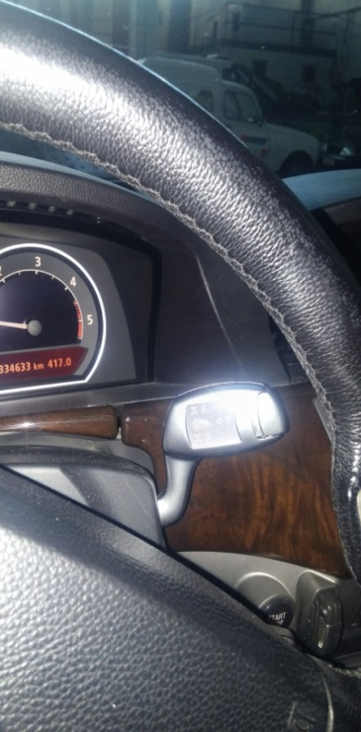
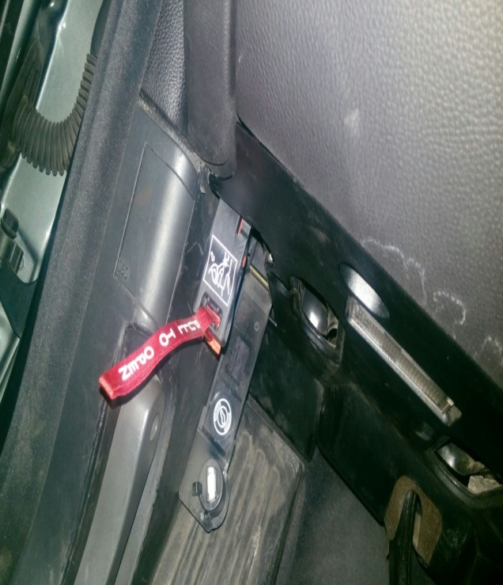
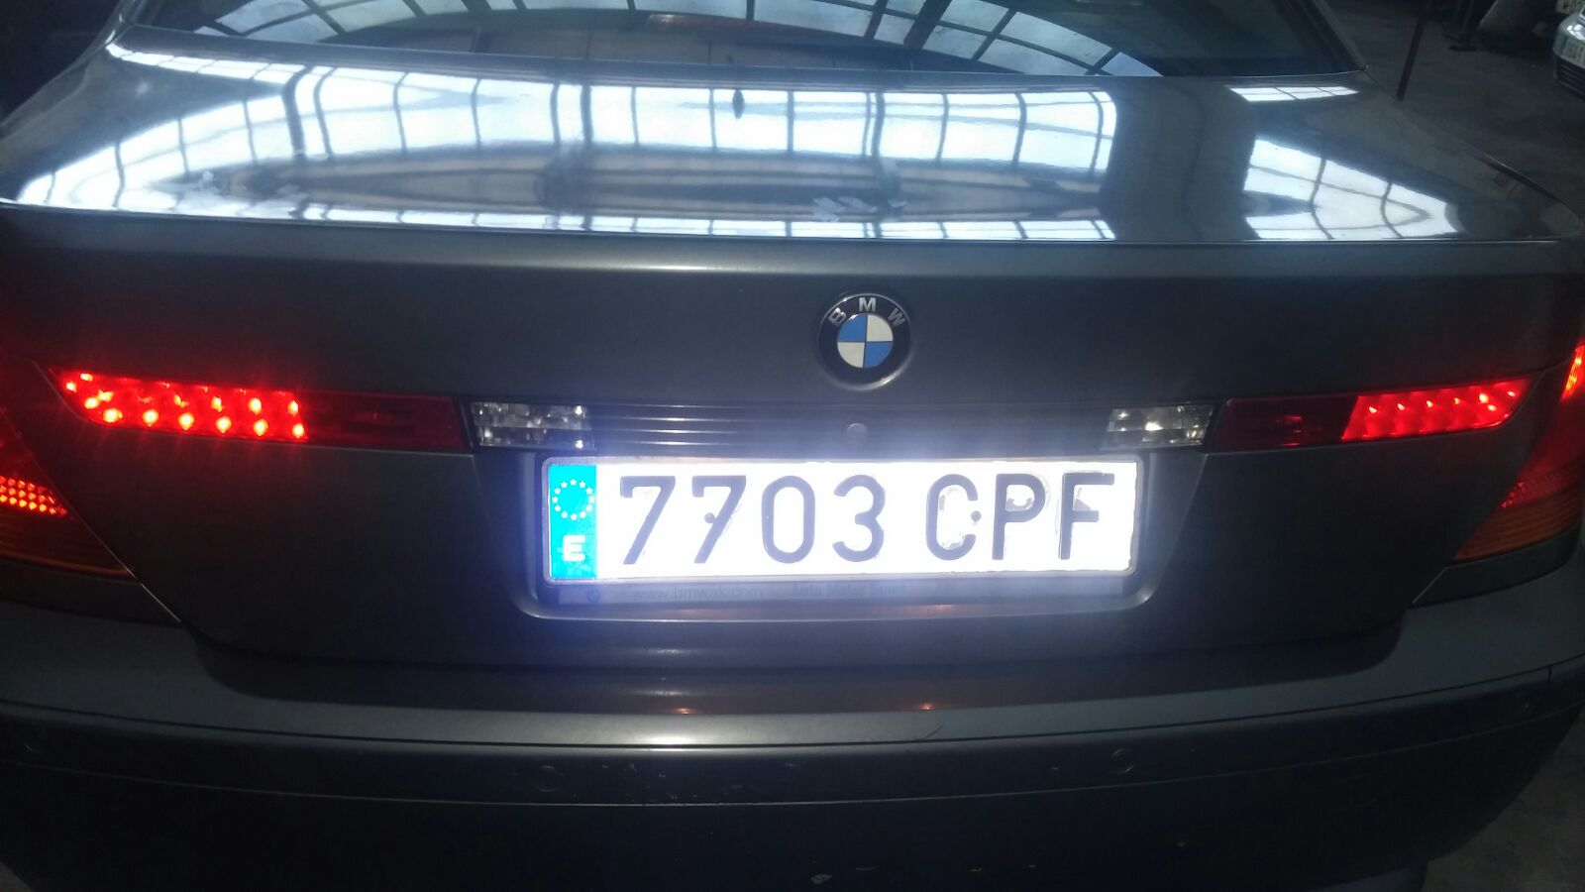
BMW SERIE 7
- Aflojar el Tornillo y tirar del tirador Rojo, situado en la parte izquierda (Lado Conductor)

Slide 13
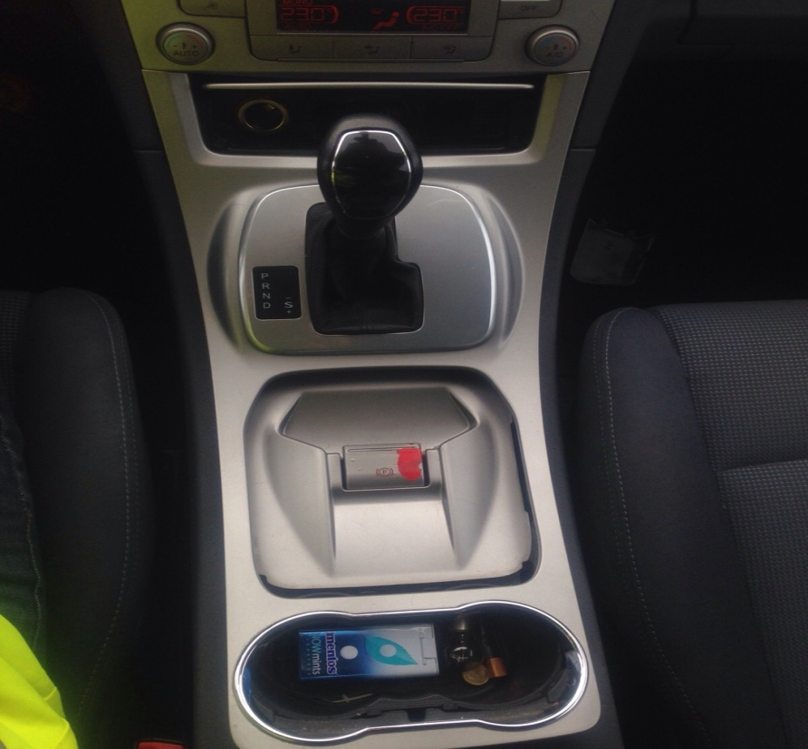
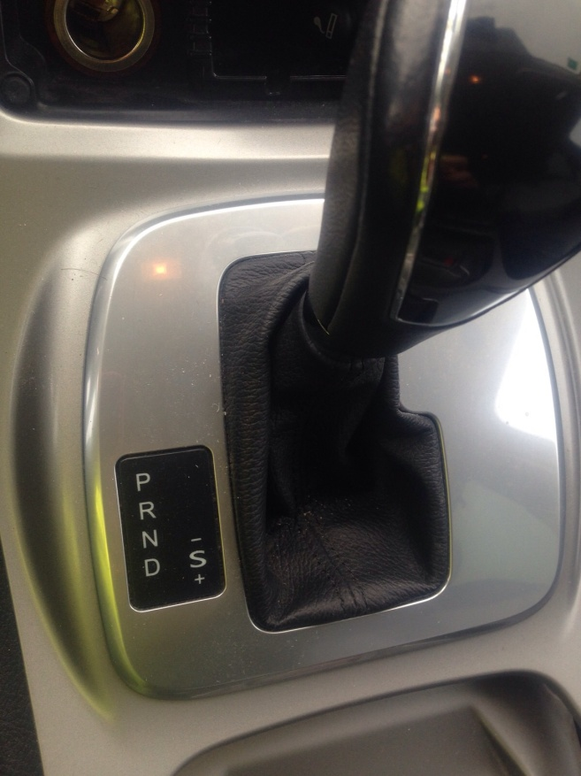
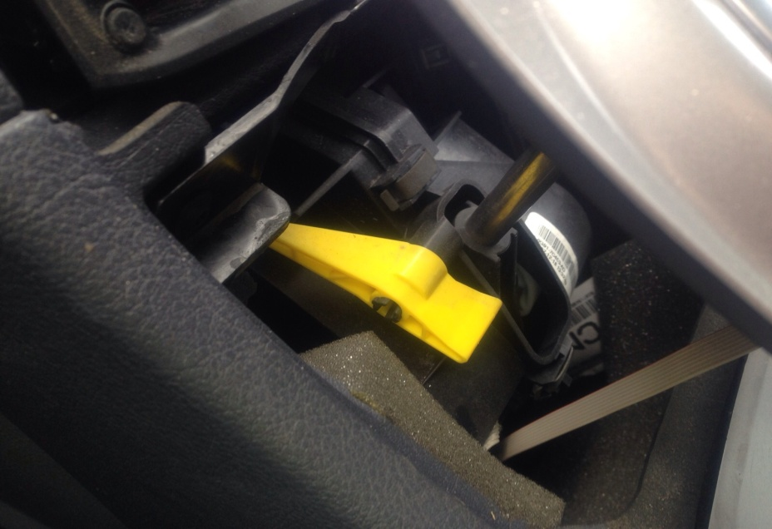
FORD S-MAX
Sale en conjunto, llega grapas de presión pero tirar primero de donde los posavasos. Lo del freno no se toca sale el cerquillo plateado solo.

Slide 14
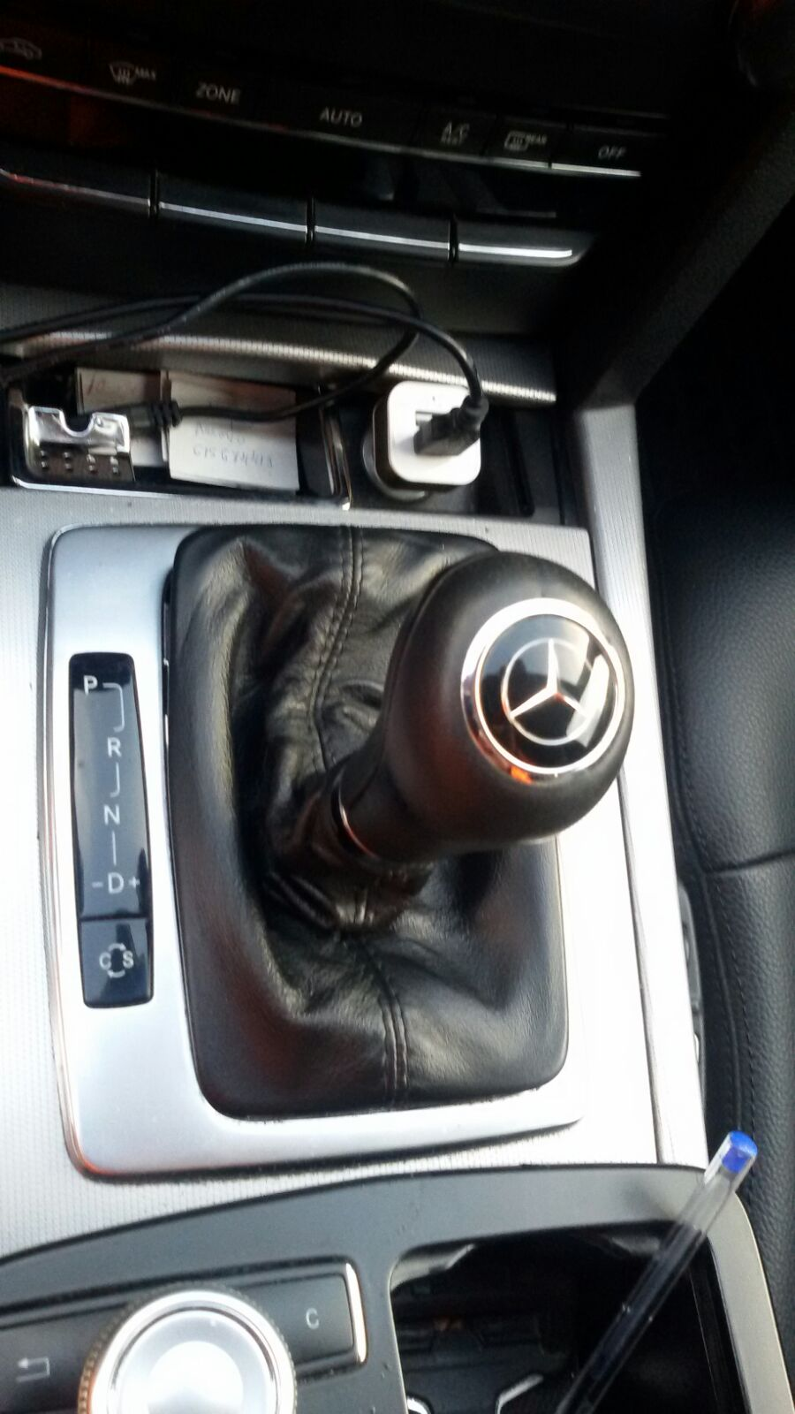
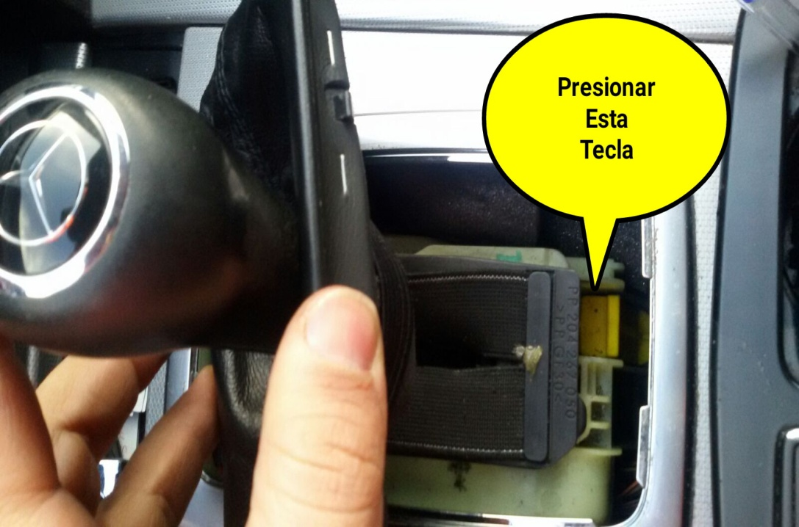
MERCEDES CLASE E
(Año 2010)
Retirar el fuelle, presionar la tecla amarilla y tirar a la vez de la palanca de cambios.

Slide 15
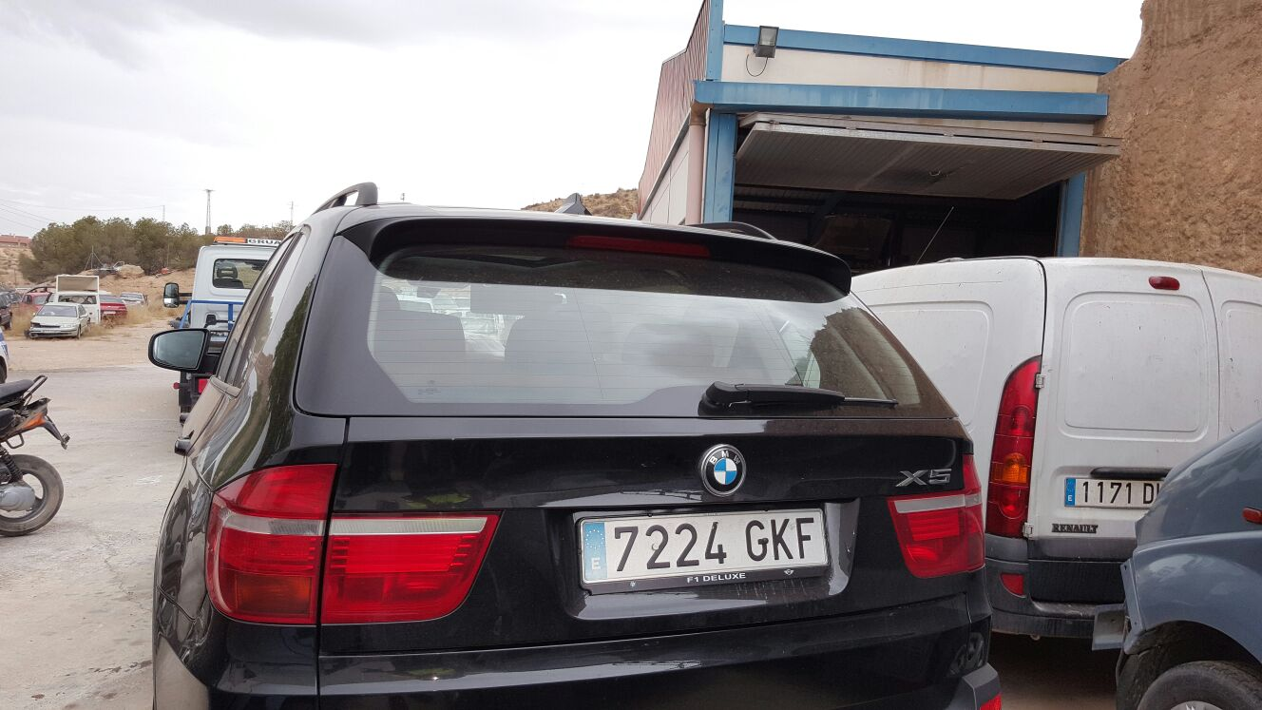
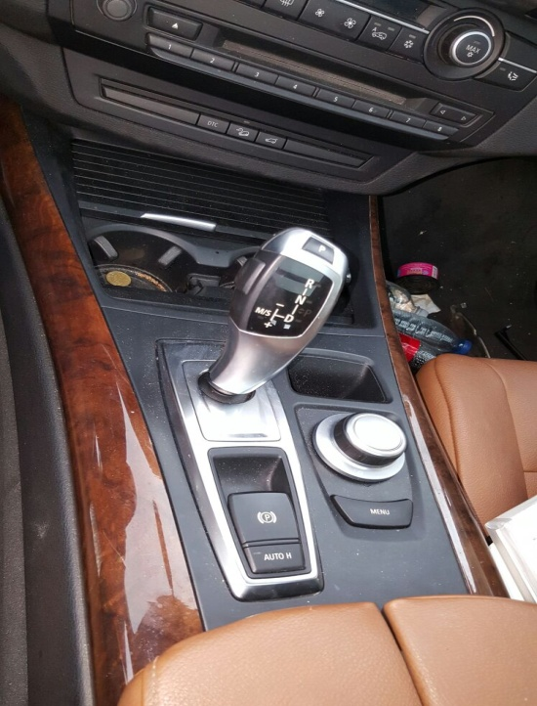
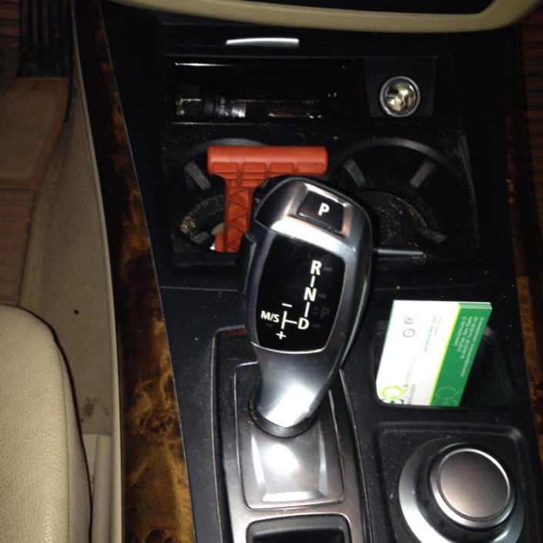
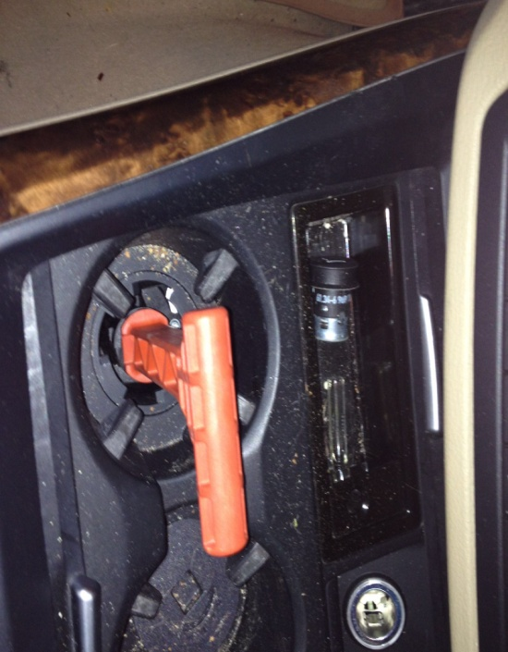
BMW X-5
En el maletero suelen llevar una llave roja de plástico en forma de T
Se quitan las tapas de los posa-vasos, se mete la llave roja en forma de T y se gira para desbloquear.

